Slide 1
Відкриті дані як один з інструментів демократичного розвитку місцевих громад
Краковецький Олександр
CEO, DevRain Solutions
alex.krakovetskiy@devrain.com

Slide 2
Чому я тут?
Керівник ІТ компанії DevRain Solutions
Автор проекту ДонорUA
Учасник Kyiv Smart City
Експерт Державного агентства з питань електронного врядування
Координатор першого циклу EGAP Challenge
Ментор 1991 Open Data Incubator, EGAP Challenge, Apps4Cities та ін.
Експерт ПРООН по відкритим даним та Smart City

Slide 3
Відкриті дані
Концепція, за якою певні дані мають бути вільними для використання та розповсюдження будь-якою особою.
http://data.gov.ua/

Slide 4
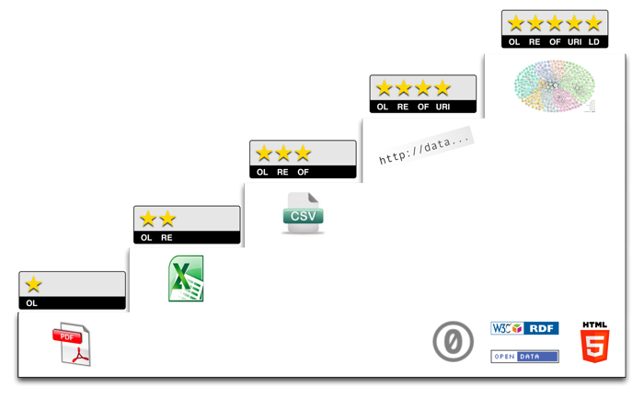
Відкриті дані
http://5stardata.info/

Slide 5
Формати
JSON
XML/RDF
TEXT/CSV/Markdown
HTML
PDF
Word

Slide 6
Інтероперабельність – здатність різних програм, систем та мереж до ефективної спільної роботи, обміну інформацією та її використання.

Slide 7
JSON vs. XML
{
"firstName": "Иван",
"lastName": "Иванов",
"address": {
"streetAddress": "Московское ш., 101, кв.101",
"city": "Ленинград",
"postalCode": 101101
},
"phoneNumbers": [
"812 123-1234",
"916 123-4567"
]
}
<person>
<firstName>Иван</firstName>
<lastName>Иванов</lastName>
<address>
<streetAddress>Московское ш., 101, кв.101</streetAddress>
<city>Ленинград</city>
<postalCode>101101</postalCode>
</address>
<phoneNumbers>
<phoneNumber>812 123-1234</phoneNumber>
<phoneNumber>916 123-4567</phoneNumber>
</phoneNumbers>
</person>

Slide 8
Відкриті дані
Підготовка даних до публікації
Один файл чи декілька?
Деперсоніфікація даних
Архівація наборів даних
Публікація даних, що мають періодичність
Публікація схожих даних з різними структурами
Публікація даних великого обсягу
Публікація даних у вигляді API
Оновлення наборів даних
http://bit.ly/opendatadoc

Slide 9
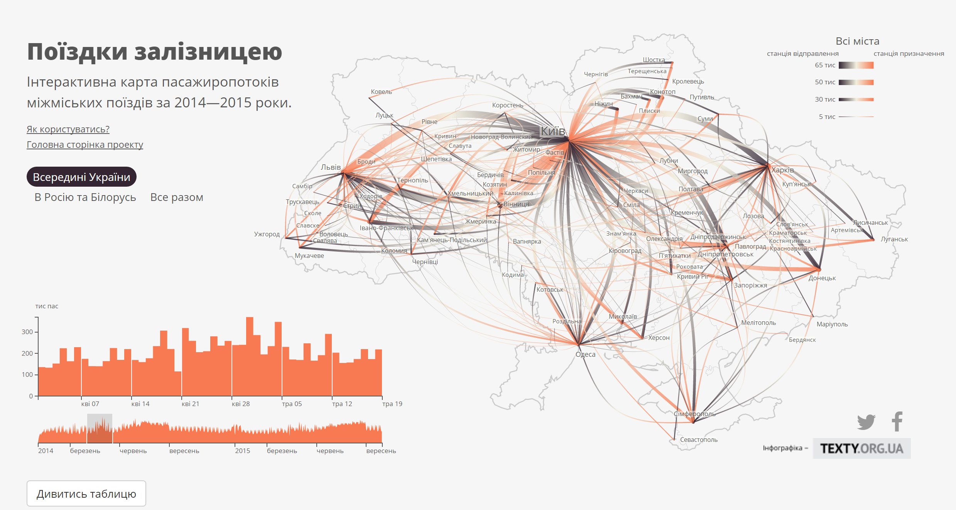
Відкриті дані

Slide 10
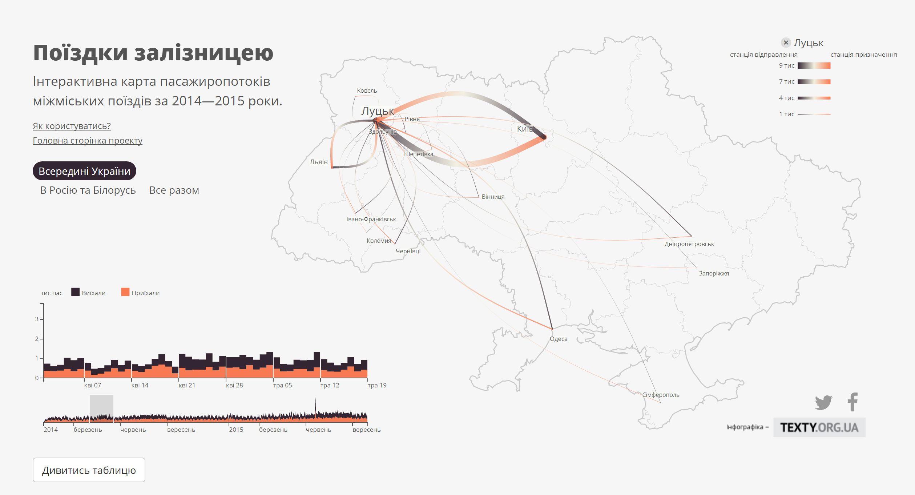
Відкриті дані

Slide 11
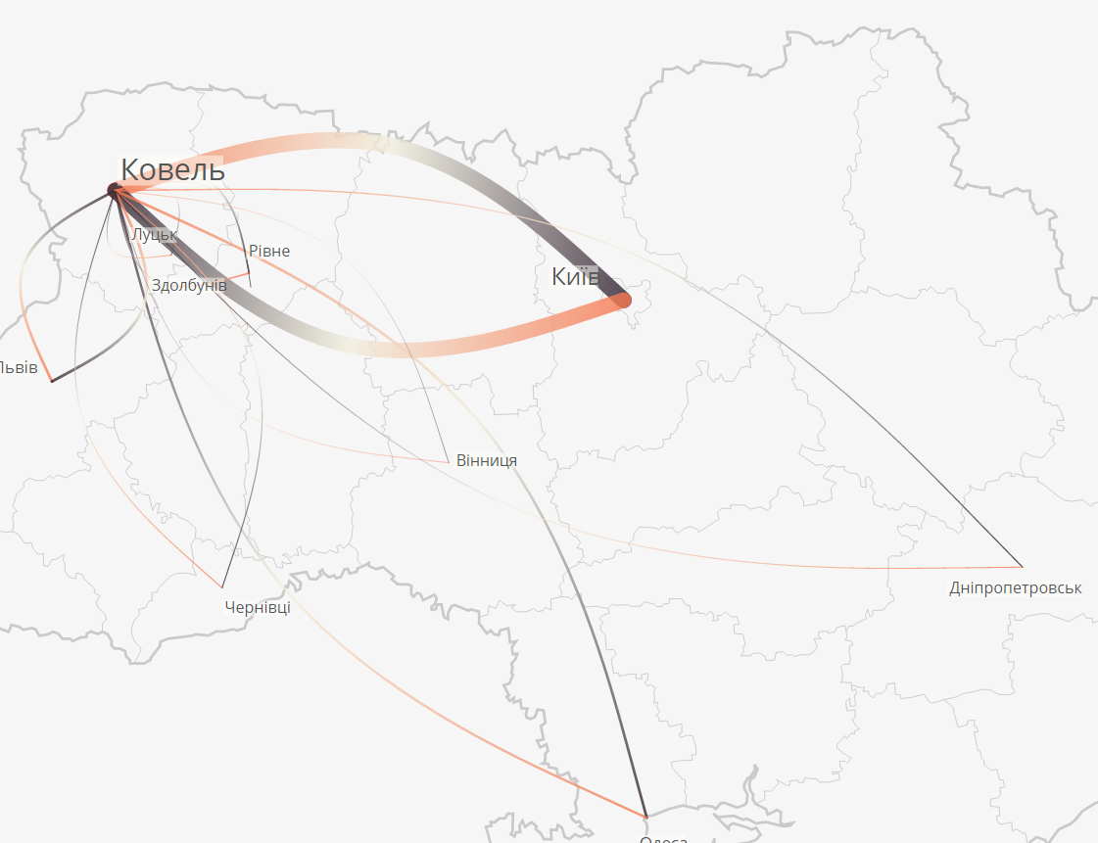
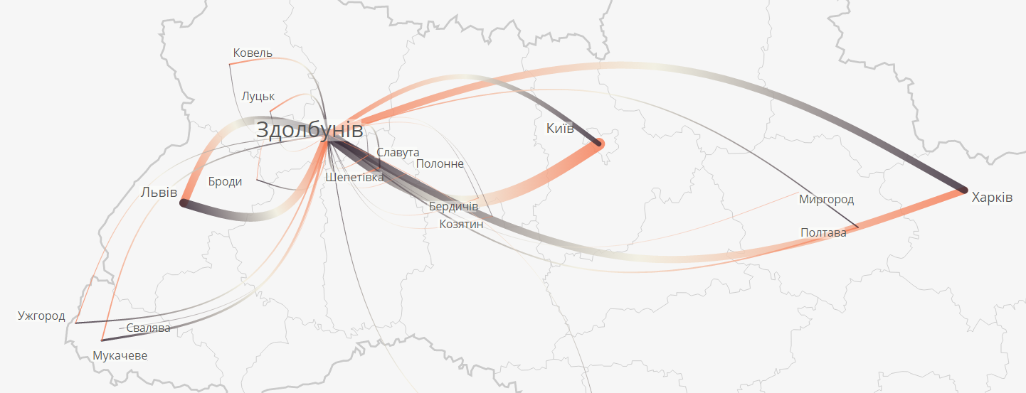
Відкриті дані

Slide 12
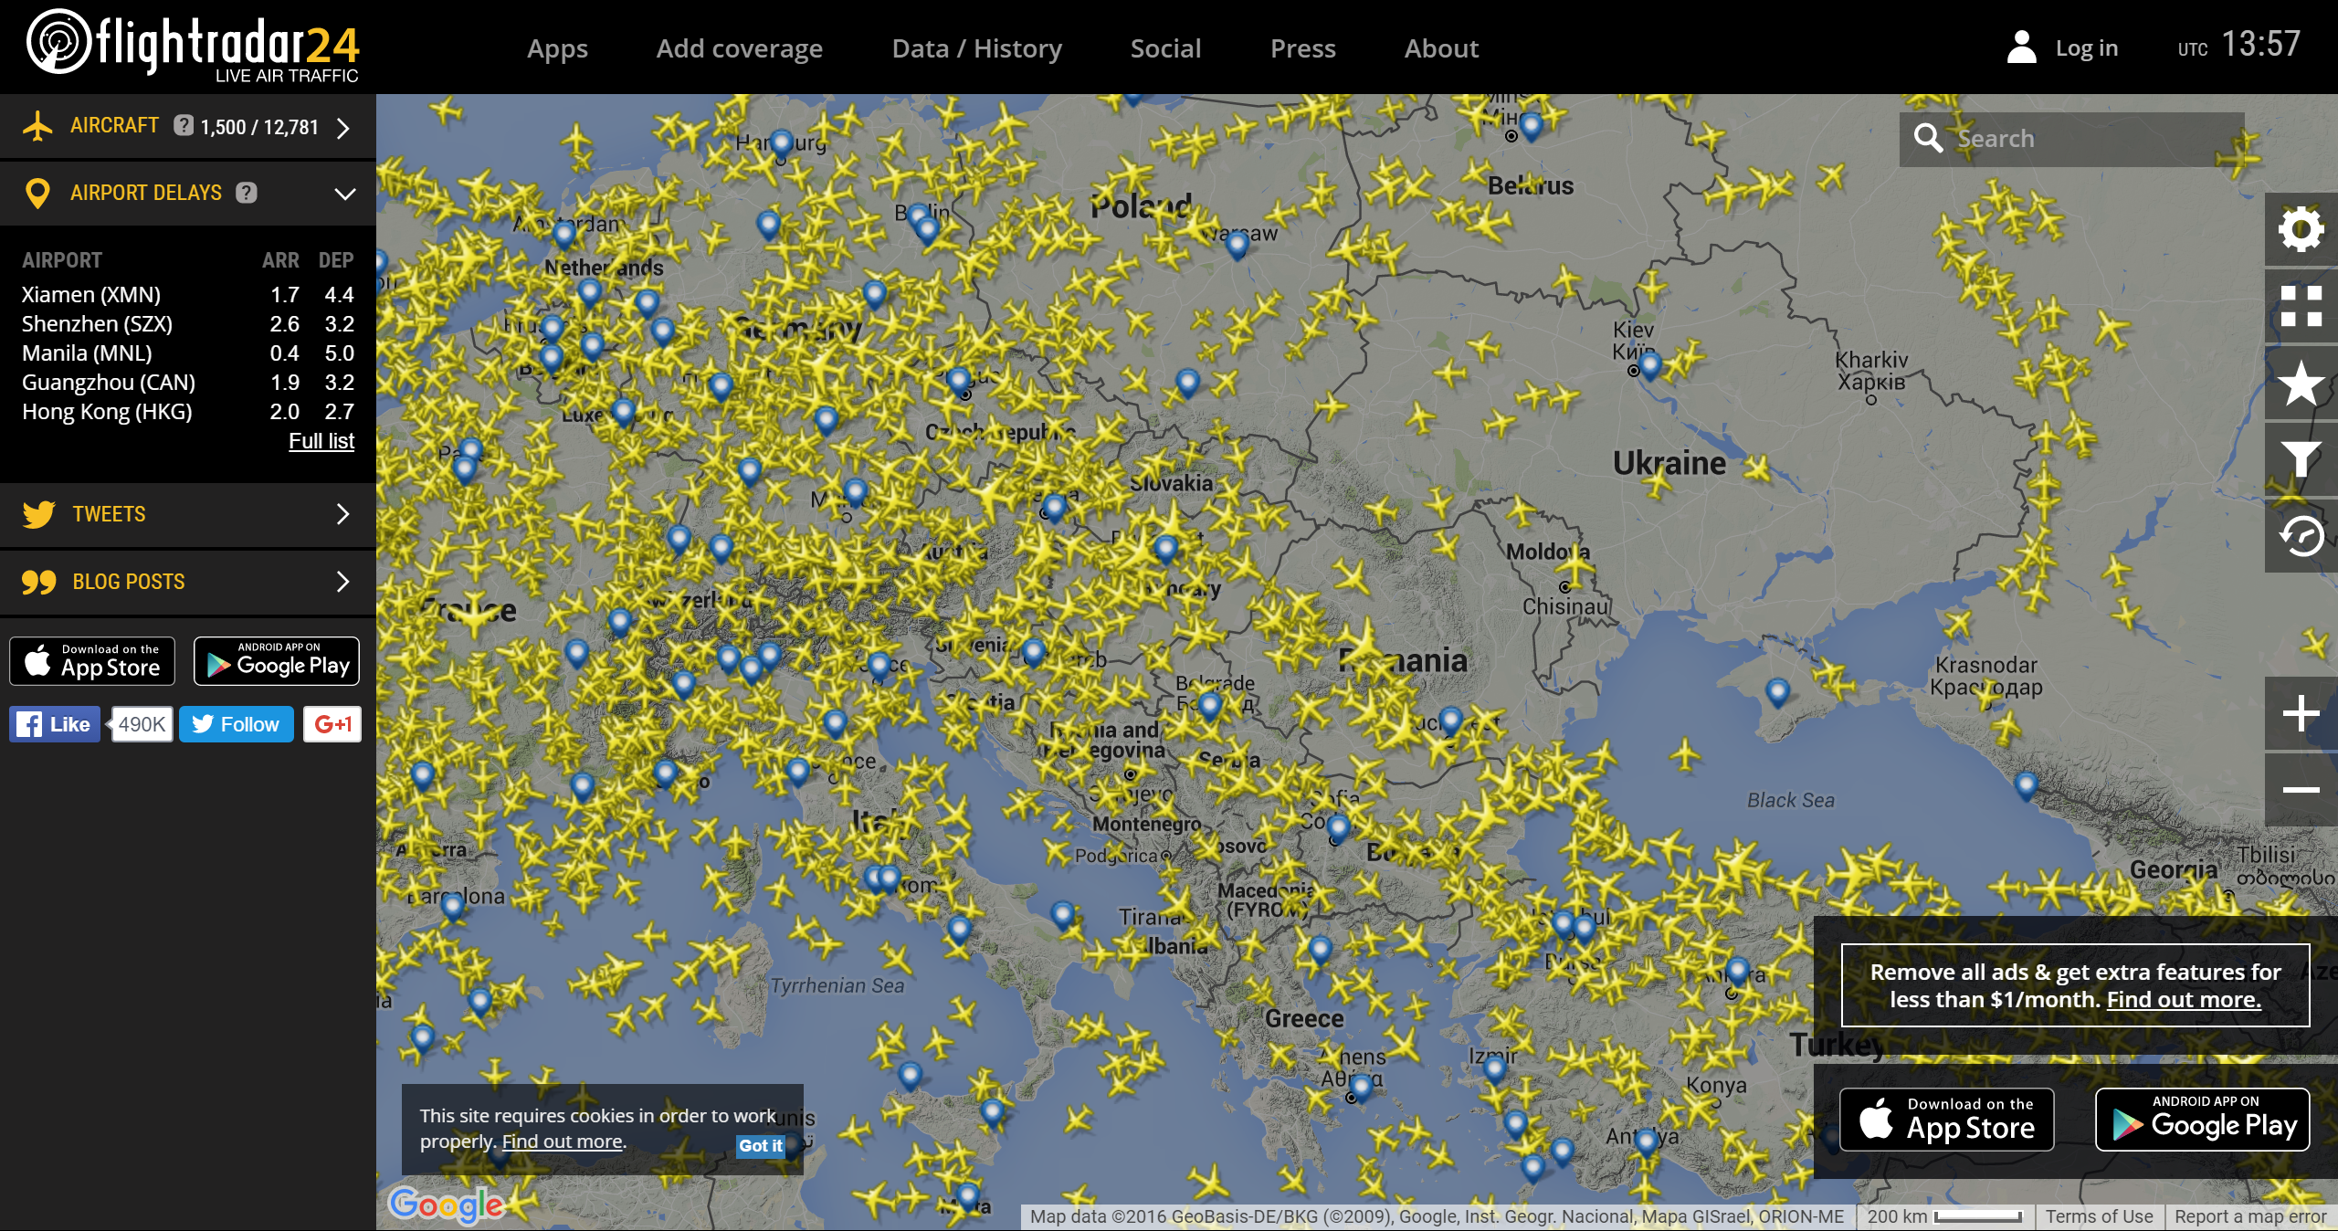
FlightRadar24
Повітряний трафік в реальному часі.
https://www.flightradar24.com/46.55,19.35/5

Slide 13
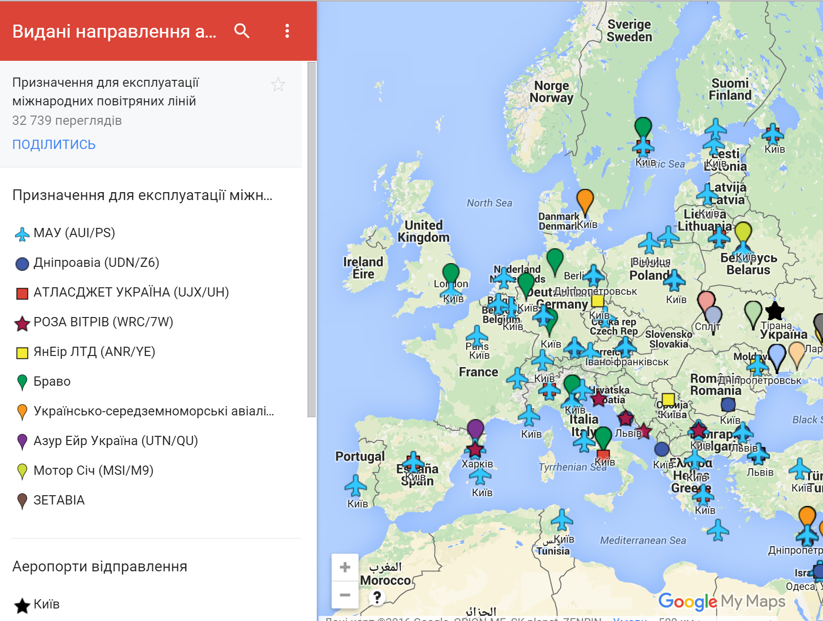
Видані направлення авіакомпаніям України
Призначення для експлуатації міжнародних повітряних ліній.
https://www.google.com/maps/d/viewer?mid=zQyzchol-IlQ.kqJvVjvXIY-s

Slide 14
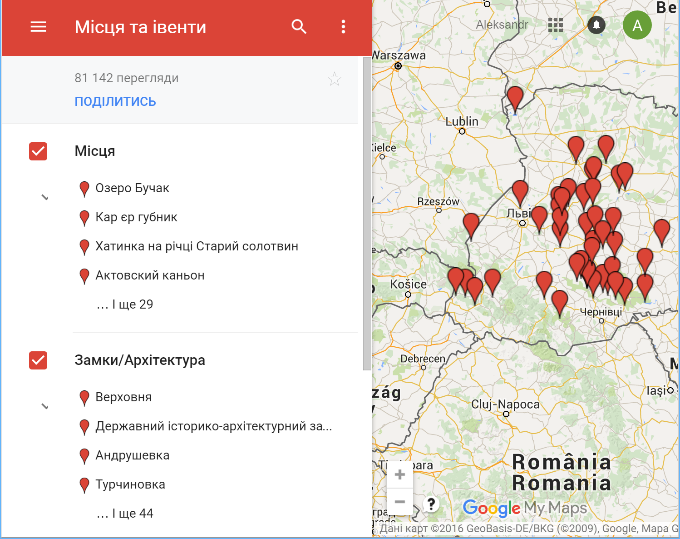
Місця та івенти
Туристичні місця України та події.
https://www.google.com/maps/d/viewer?mid=z8K60YZvAyvw.kjWTOyma-sGE

Slide 15


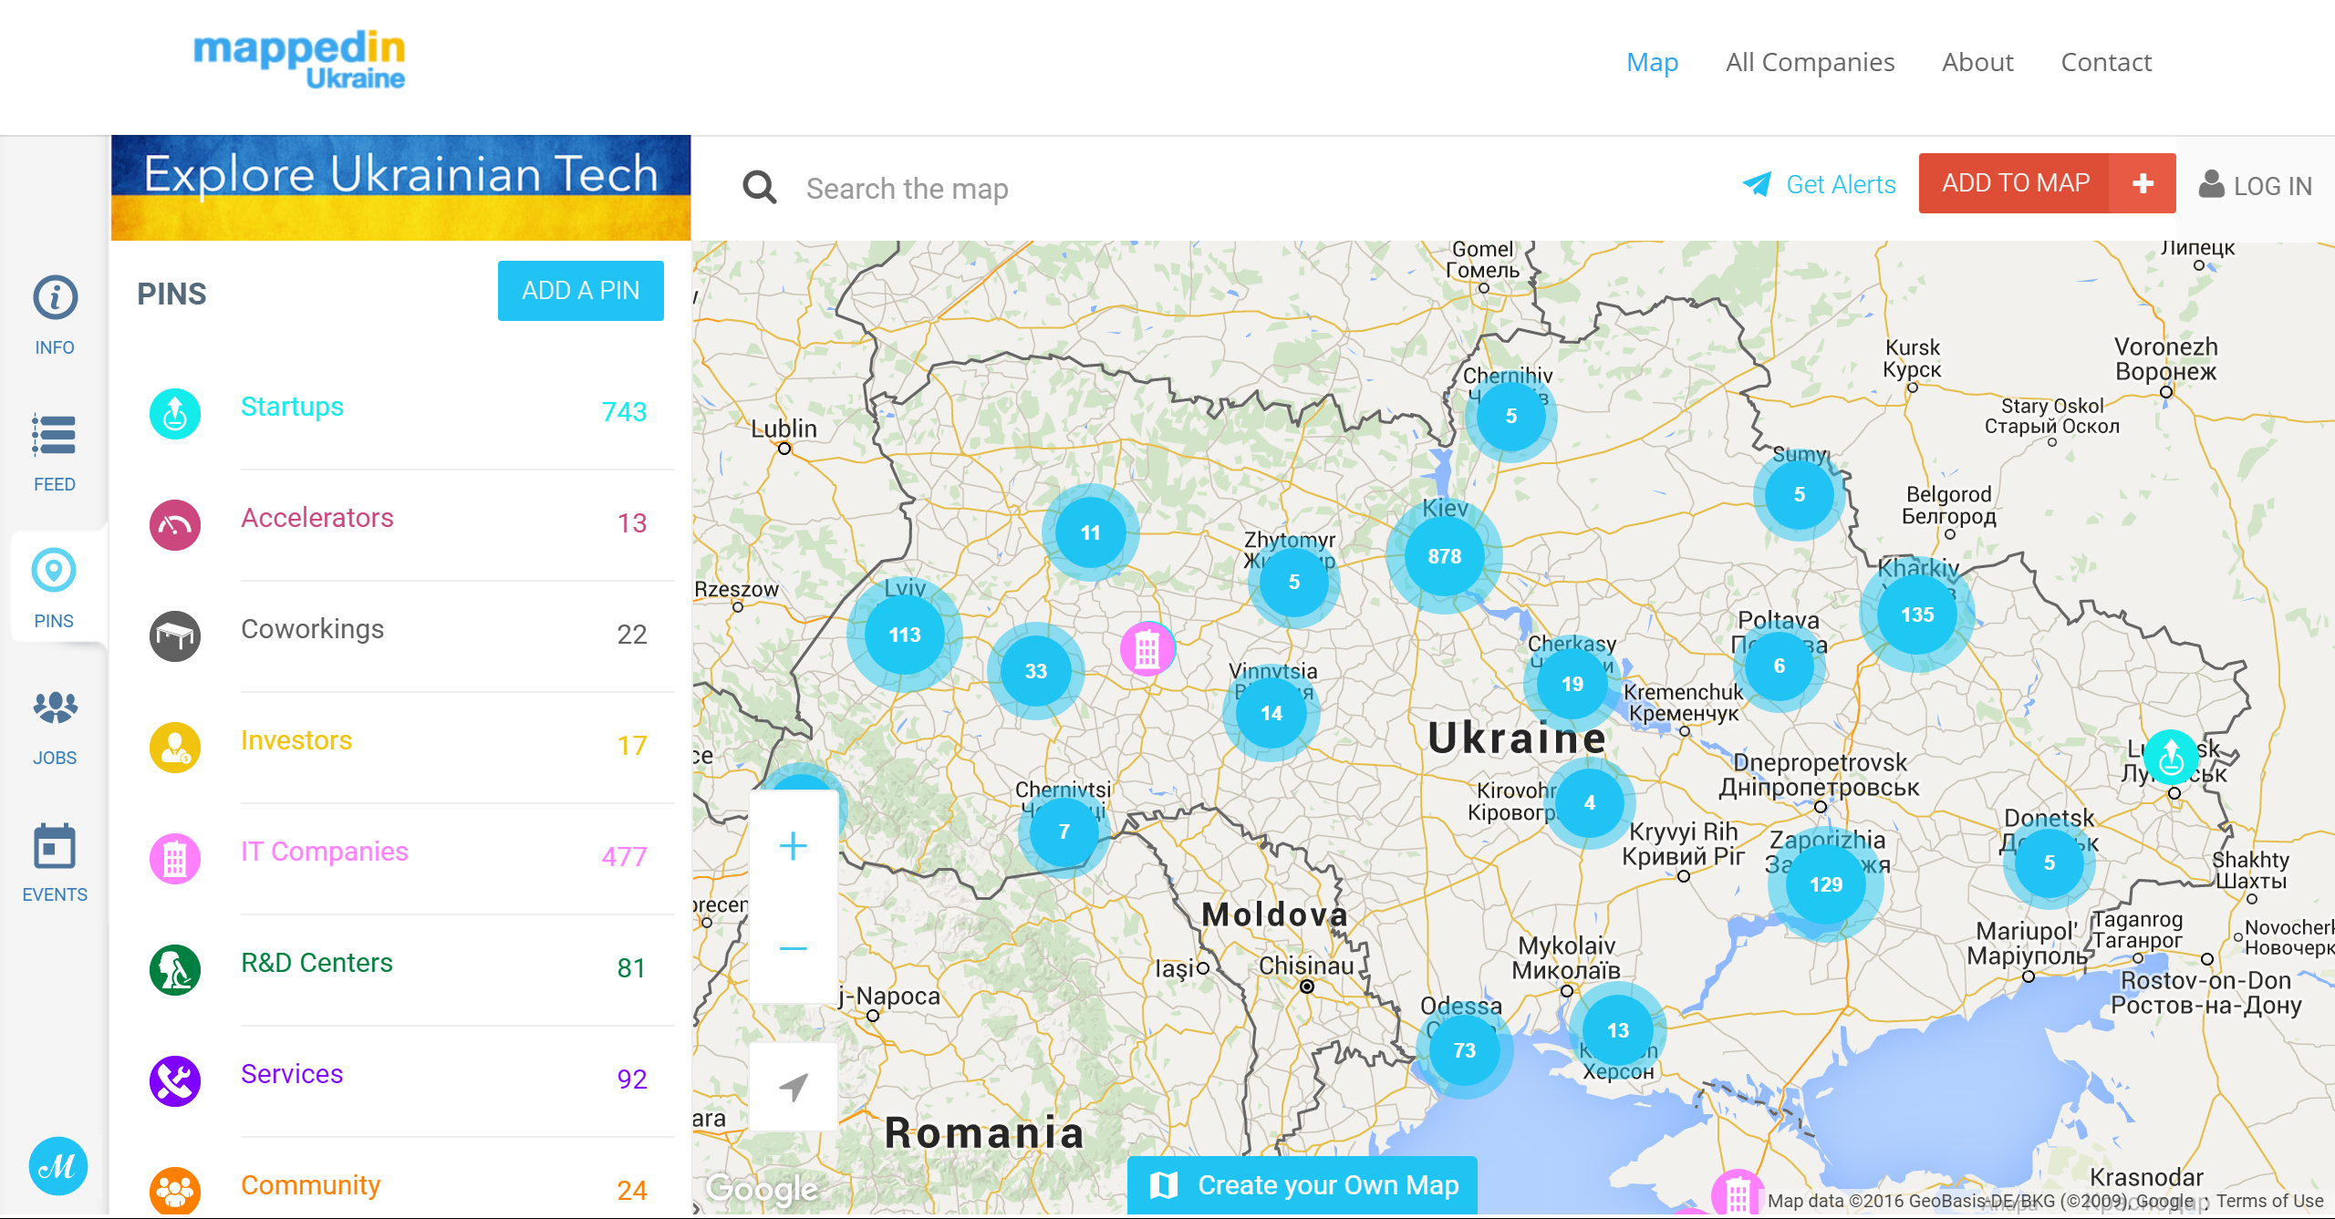
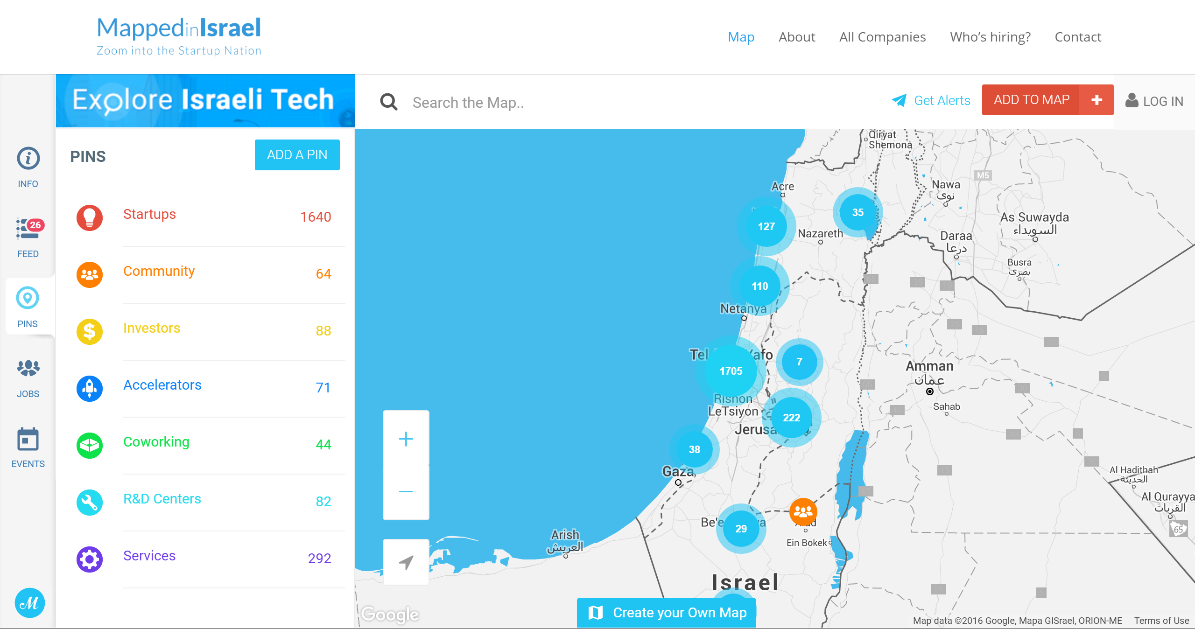

Slide 16
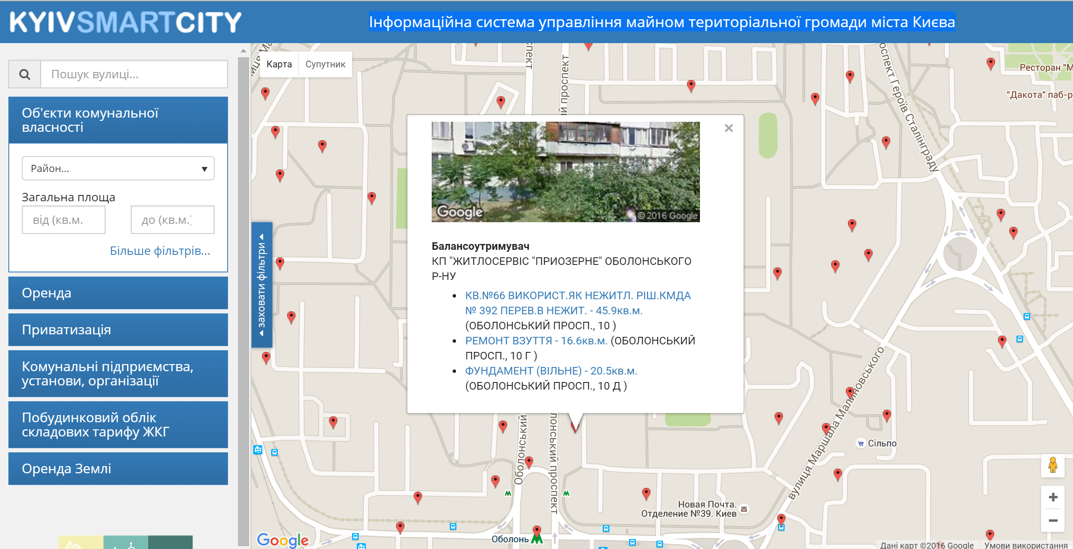
Інформаційна система управління майном територіальної громади міста Києва

Slide 17
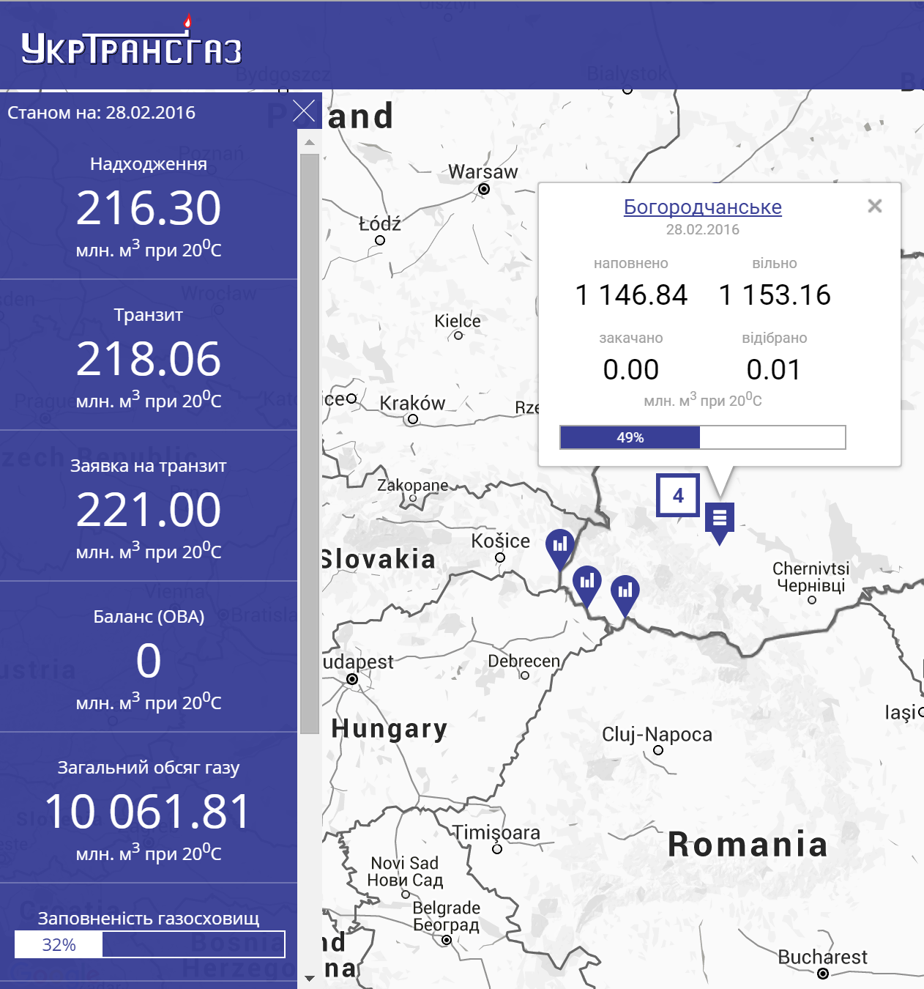
УкрТрансГаз
На карті показані трубопроводи через які газ потрапляє до України і через які залишає її. Показані сховища а також скільки газу закачано та викачано за добу і багато іншого.
http://utg.ua/live/

Slide 18
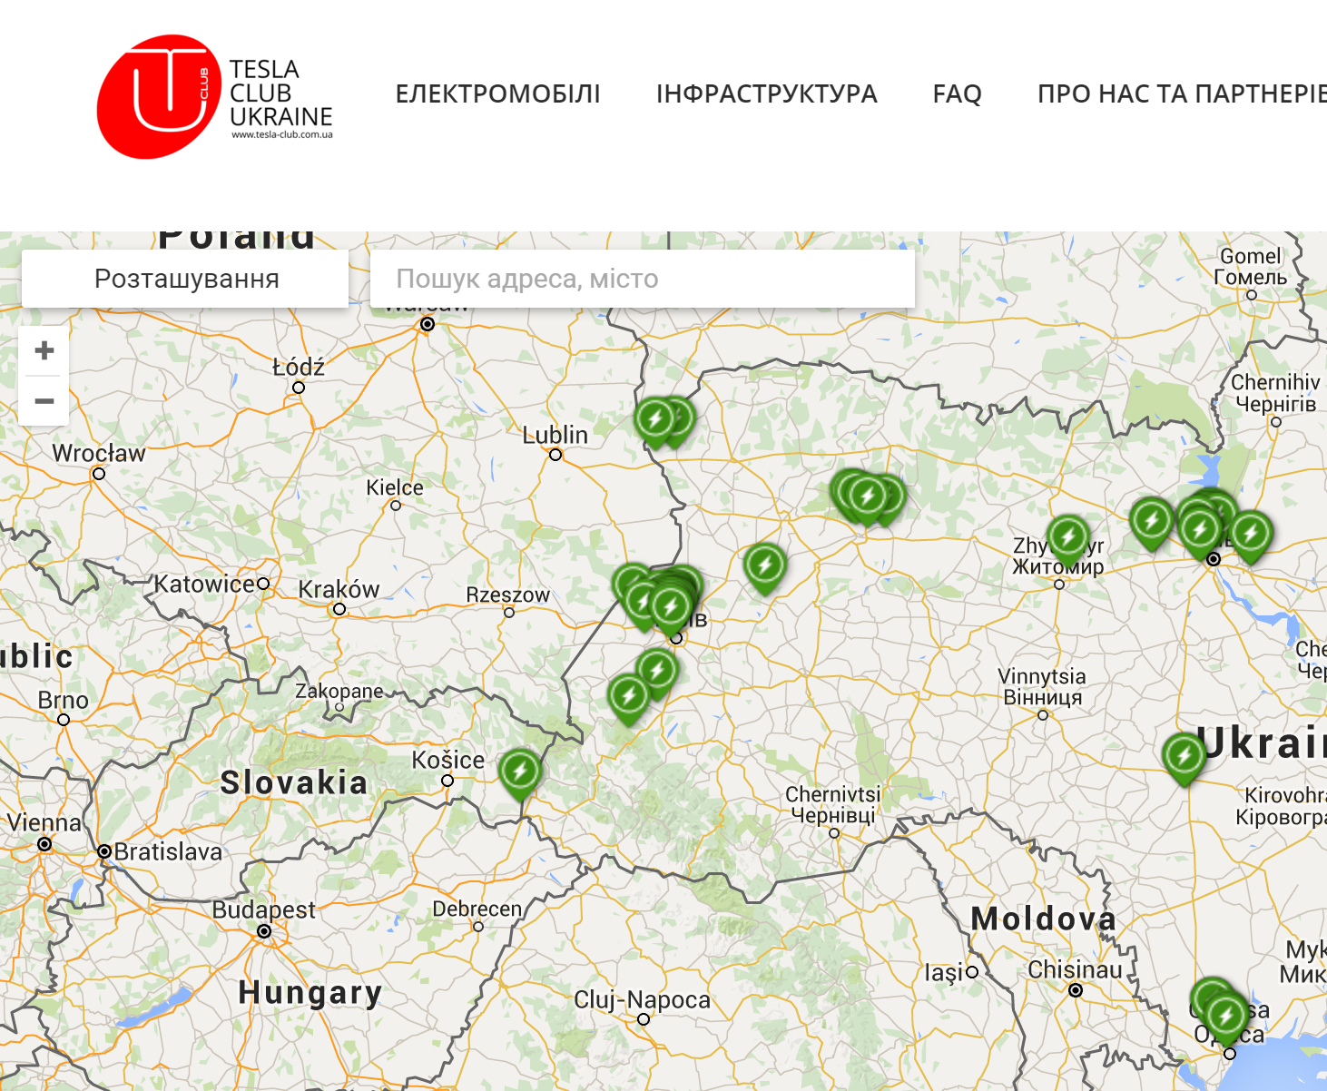
Tesla Club Ukraine
Мережа заправок для електромобілів.
http://tesla-club.com.ua/gmap

Slide 19
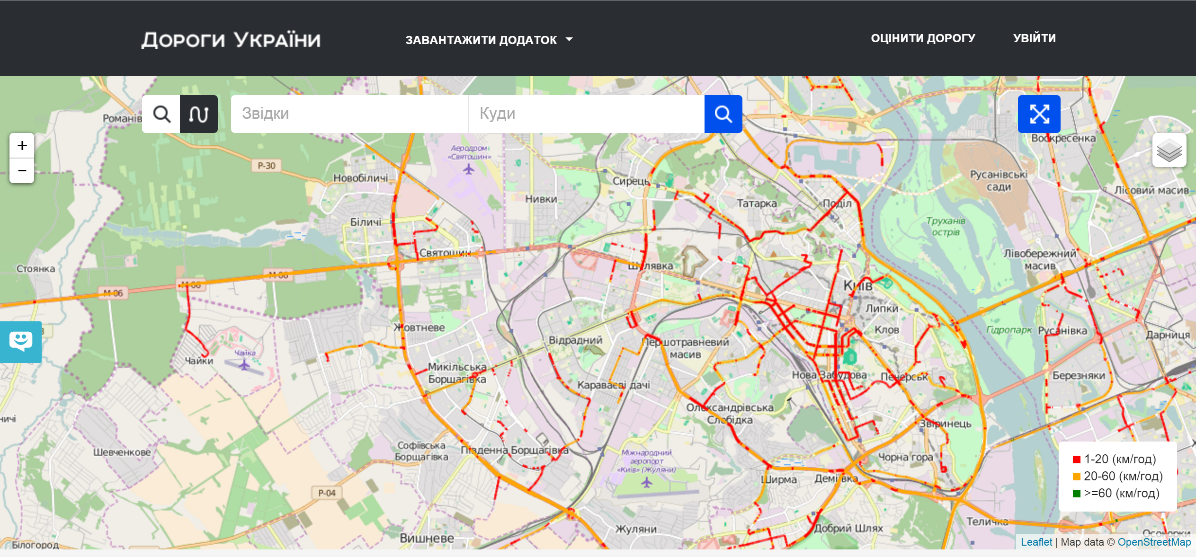
UA Roads
http://uaroads.com/

Slide 20
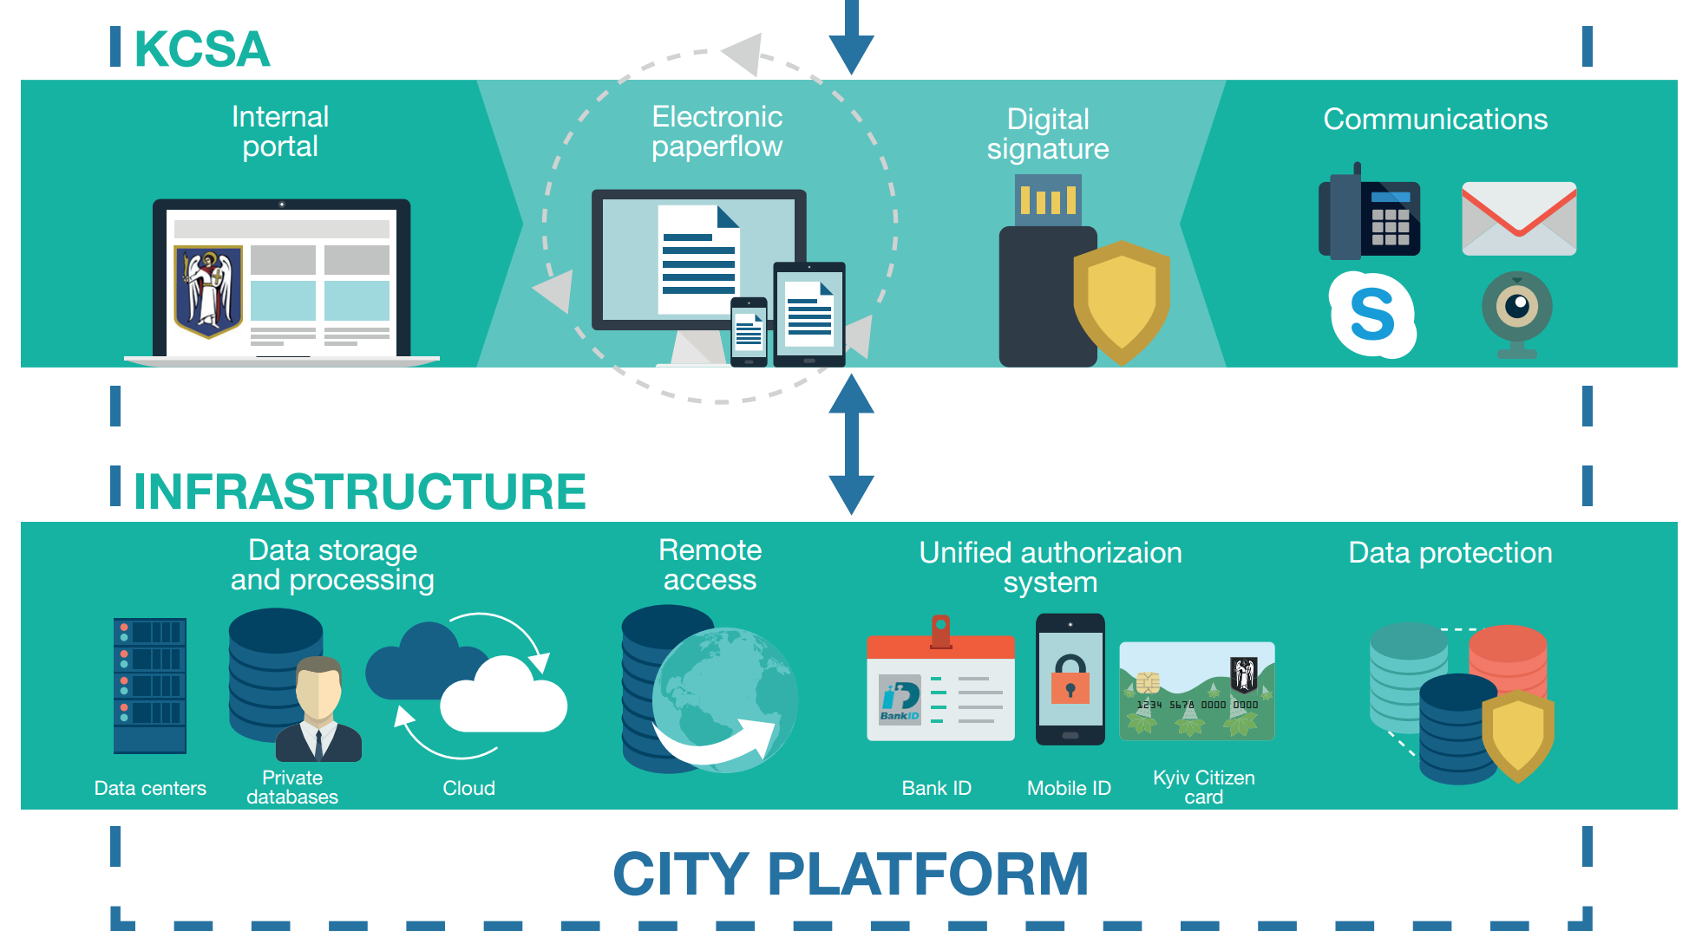
Архітектура «розумного» міста (Part 1)

Slide 21
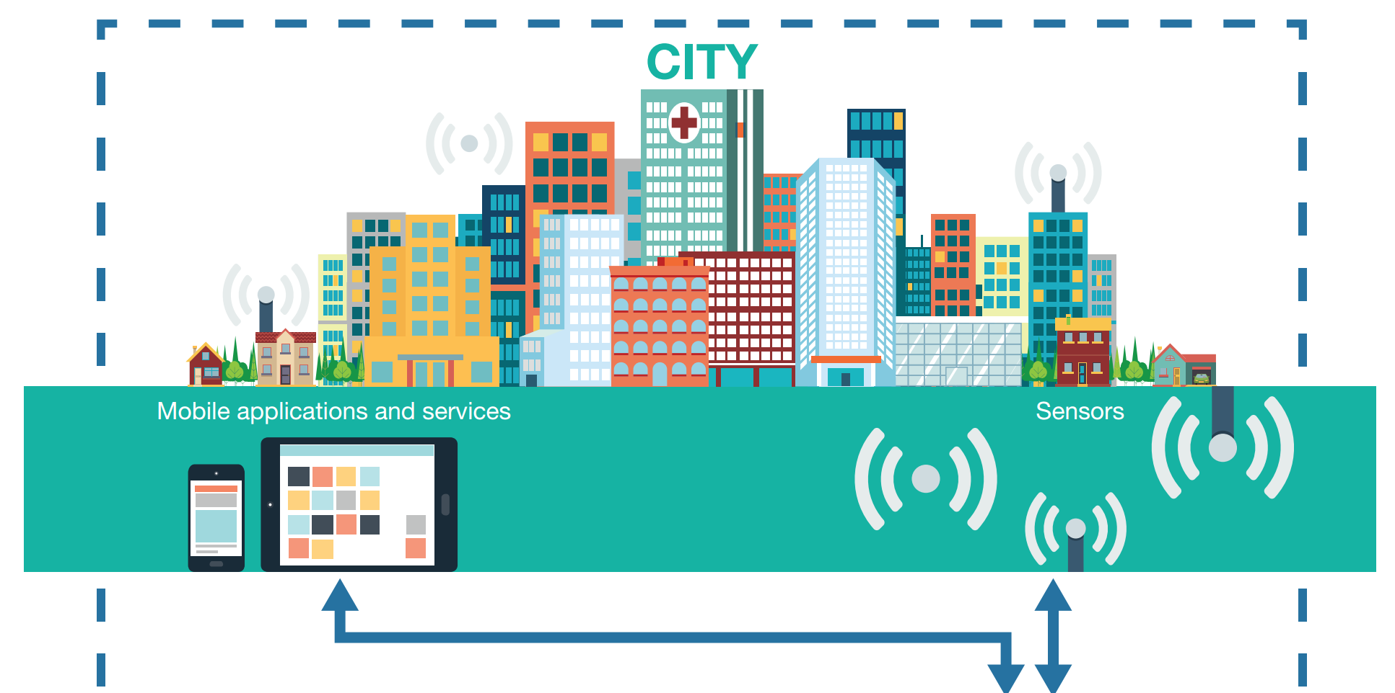
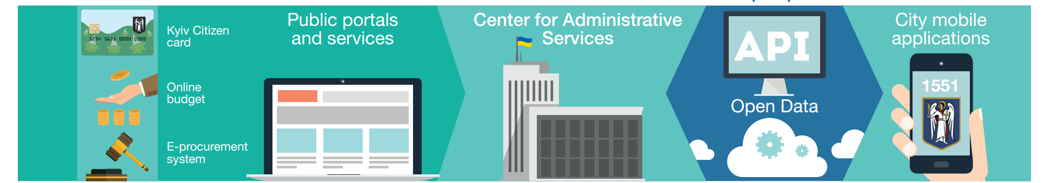
Архітектура «розумного» міста (Part 2)

Slide 22

Приклади «відкритих» даних
http://data.gov.ua/passport/04c2bc1a-f134-4b3e-84f4-1c06770423fb
http://data.gov.ua/passport/1890e476-2c76-4042-97aa-f77809b085e5
http://krogerc.info/ua/komcentr/publics/detail/21258.html
https://www.facebook.com/olexiim/posts/605634132979260

Slide 23

Питання?
Олександр Краковецький
CEO, DevRain Solutions
alex.krakovetskiy@devrain.com

